Slide 1
Slohový postup vyprávěcí
Mgr. Bc. Klára Březinová

Slide 2
Charakteristika slohového postupu vyprávěcího
dějová linie od zápletky přes vyvrcholení k rozuzlení děje
snaha o napětí, zajímavost, názornost a pestrost
dějovost slohového postupu:
    dějová slovesa
    jednočlenné věty
děj v minulosti, někdy přechází do přítomného času = historický prézens
užívání přímé řeči a nepřímé řeči k oživení příběhu
PODÁVÁ PRŮBĚH JEDINEČNÉHO DĚJE.

Slide 3
Uplatnění:
Prostěsdělovací funkční styl
Umělecký funkční styl
Publicistický funkční styl (výjimečně)

Slide 4
Vyprávěcí postup v žákovských pracích:
dějové prvky propojeny:
    časovou posloupností (v žákovských pracích často
    příčinnou posloupností (méně často)
    někdy obojím způsobem
neformální, osobní účast na ději
nesprávně odhadnutá důležitost daných dějových prvků
nesprávná diferenciace časového odstupu jednotlivých dějových prvků:
    časté užívání: pak, potom

Slide 5
zapomínání na časové a místní zasazení příběhu
příliš obecný způsob vyjadřování: Jednou jsme šli …
užívání stereotypních spojení a spojek nejobecnějšího významu:
    a, když, tak
omezená slovní zásoba vede k opakování výrazů
nesprávně rozmístěné pauzy a větný přízvuk

Slide 6
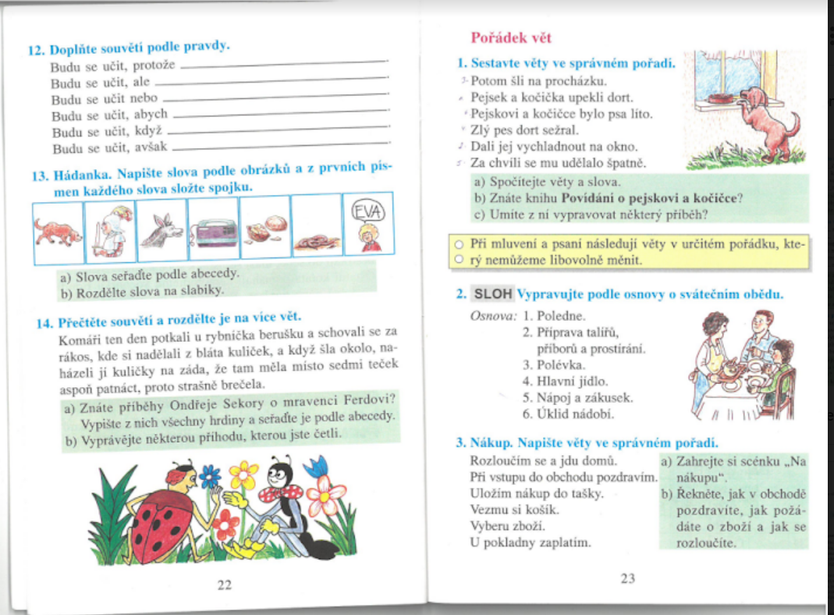
2. ročník,
Nová škola

Slide 7
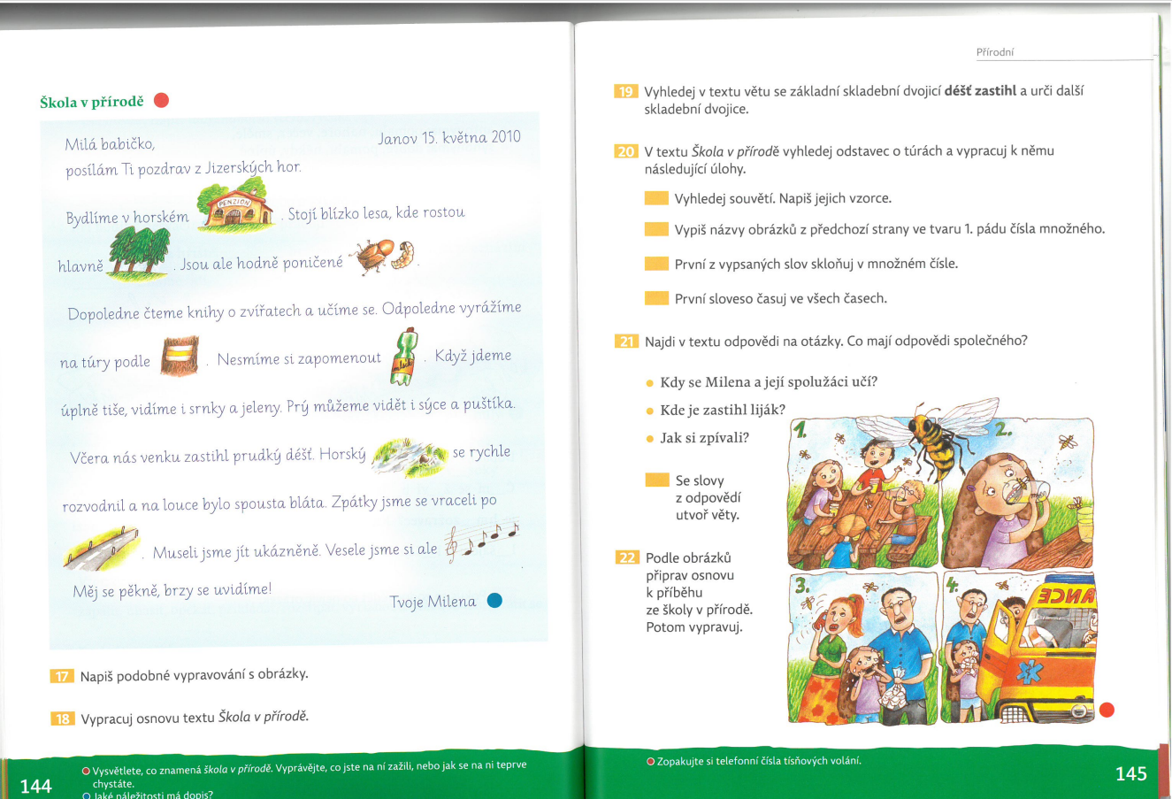
3. ročník,
Fraus

Slide 8
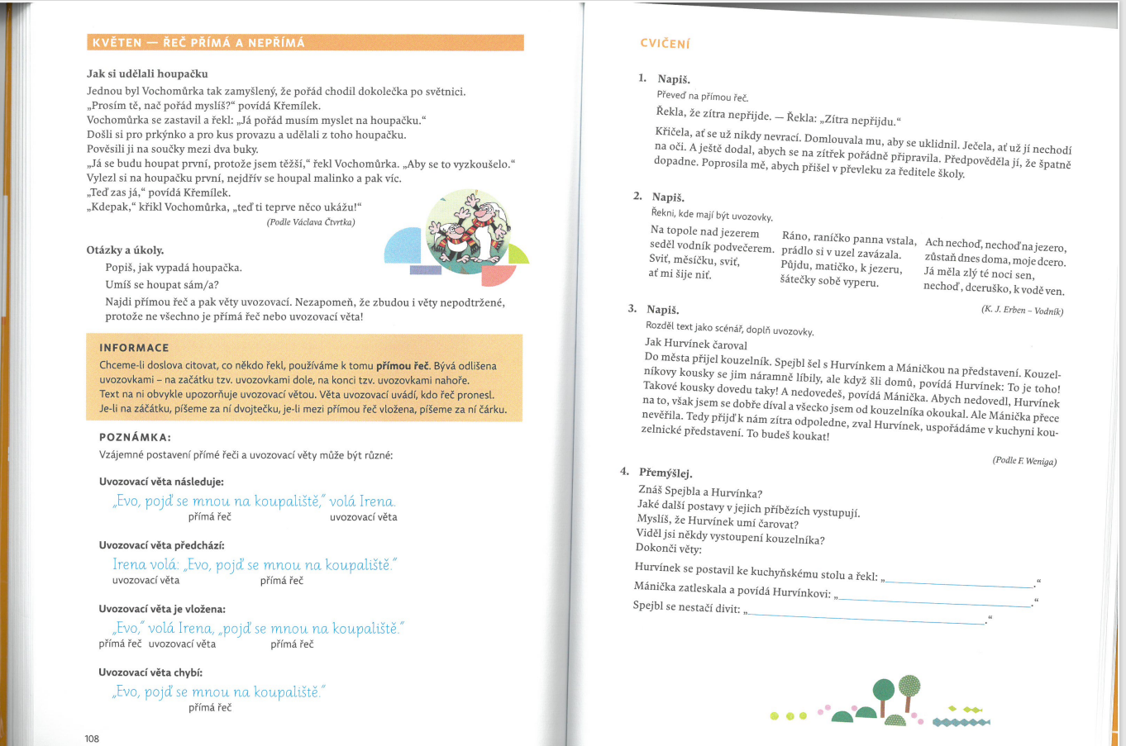
Přímá a nepřímá řeč,
4. ročník,
Tobiáš

Slide 9
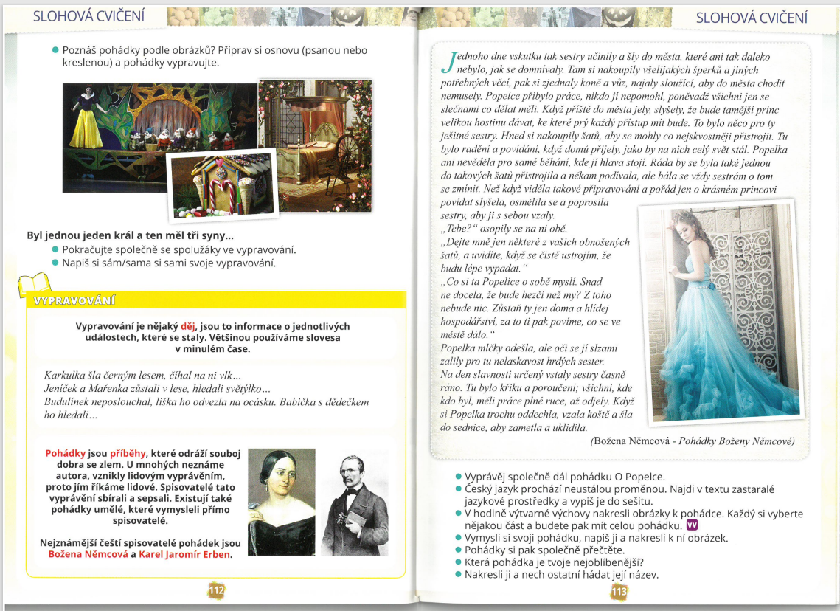
4. ročník,
Taktik

Slide 10
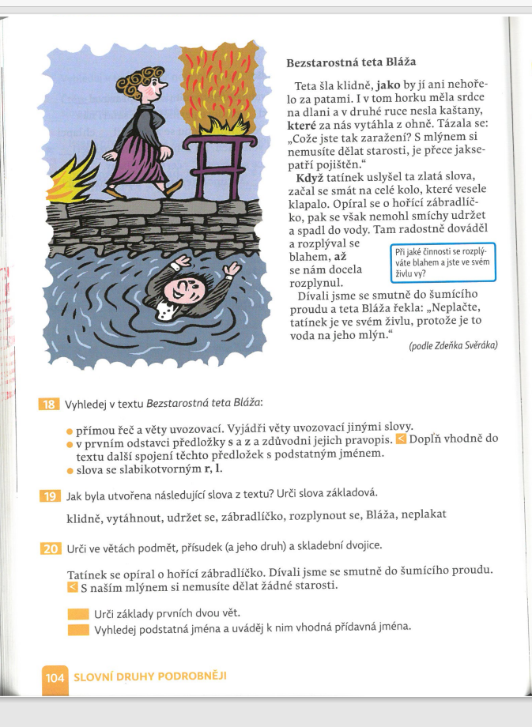
Přímá řeč a uvozovací věta
5. ročník,
Fraus

Slide 11
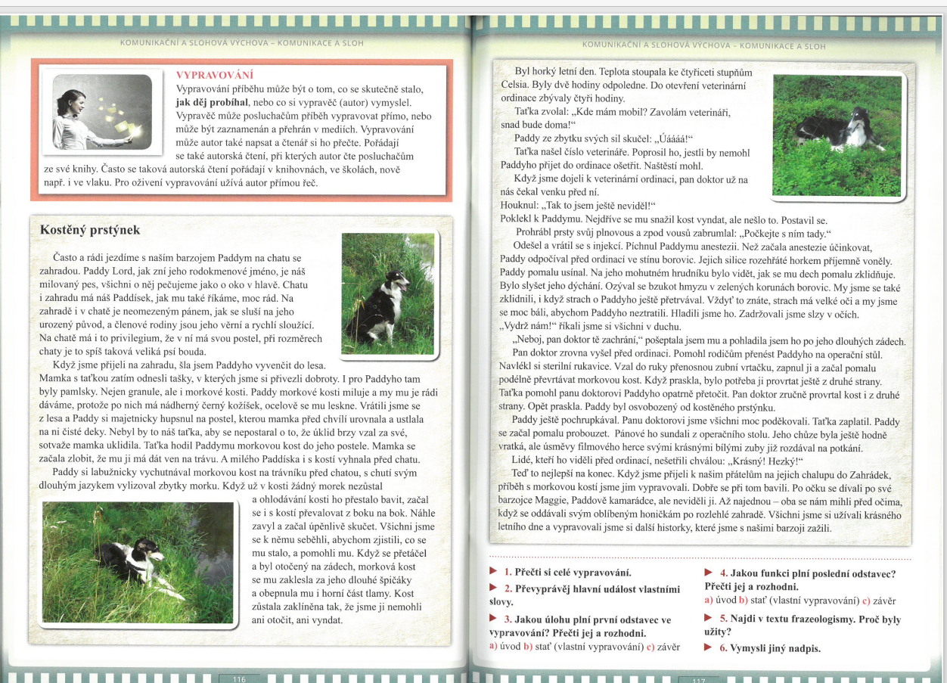
5. ročník,
Taktik

Slide 12
Zdroje:
ČECHOVÁ, Marie. Čeština a její vyučování: Didaktika českého jazyka pro učitele základních a středních škol a pro studenty učitelství. Praha: SPN - pedagogické nakladatelství, 1998. ISBN 80-85937-47-6.
HUBÁČEK, Josef. Didaktika slohu. Praha: SPN, 1989.

